Slide 1

Εργασία 0
Κωνσταντίνα (Νάντια) Καϊρακτίδη
ΑΜ : 1068622
Μάθημα : Αλληλεπίδραση Ακτινοβολίας και Ατμόσφαιρας

Slide 2
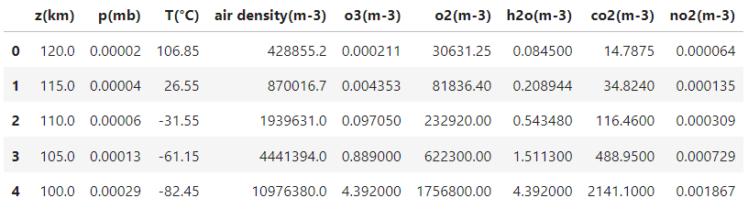
Μέρος 1^{ο}
Στο 1^{ο} μέρος της εργασίας αυτής, επεξεργαζόμαστε δεδομένα από 3 διαφορετικές ως προς το γεωγραφικό πλάτος περιοχές. Οι περιοχές αυτές είναι ο Ισημερινός, τα μέσα πλάτη και τα υπο-αρκτικά πλάτη. Ο Ισημερινός, ως γνωστόν, δεν παρουσιάζει μεγάλες μεταβολές κατά την διάρκεια του χρόνου, σε αντίθεση με όλες τις υπόλοιπες περιοχές του πλανήτη. Για τον λόγο αυτό, για τον Ισημερινό μελετάμε ένα σετ δεδομένων ενώ για τις άλλες δύο περιοχές διαθέτουμε από 2 σετ δεδομένων, ένα για το καλοκαίρι και ένα για τον χειμώνα, έτσι ώστε να μπορούμε να μελετήσουμε τυχόν εποχικές μεταβολές. Τα δεδομένα που διαθέτουμε είναι συναρτήσεις του ύψους και φαίνονται, ενδεικτικά, στον παρακάτω πίνακα.

Slide 3
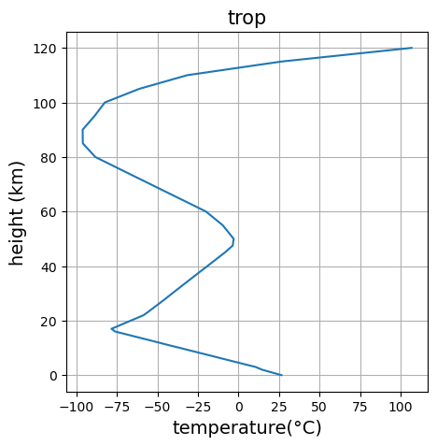
Τα διαγράμματα θερμοκρασίας – ύψους μας φανερώνουν τα όρια της τροπόσφαιρας καθώς εκεί είναι που παρατηρείται θερμοκρασιακή αναστροφή. Στο διπλανό διάγραμμα βλέπουμε την κατανομή της θερμοκρασίας με το ύψος για την περίπτωση των τροπικών. Με βάση τον πίνακα δεδομένων αλλά και την γραφική παράσταση, μπορούμε να προσδιορίσουμε πολύ εύκολα το ύψος της τροπόπαυσης το οποίο εντοπίζεται στα 17 km από την Μέση Στάθμη Θάλασσας (ΜΣΘ). Το ύψος τα στρατόπαυσης, αντίστοιχα, προσδιορίζεται στα 50 km και με τον ίδιο τρόπο μπορούμε να προσδιορίσουμε και τα άλλα στρώματα της ατμόσφαιρας. Συγκεκριμένα η μεσόσφαιρα που φαίνεται να εκτείνεται μέχρι λίγο πάνω από τα 80 km και η θερμόσφαιρα από αυτό το ύψος και έπειτα. Από την θεωρία γνωρίζουμε ότι η τροπόπαυση εντοπίζεται πιο ψηλά πάνω από τον Ισημερινό σε σχέση με τα υπόλοιπα γεωγραφικά πλάτη οπότε το επόμενο βήμα είναι να μελετήσουμε αν τα δεδομένα μας επιβεβαιώνουν τον κανόνα αυτό.

Slide 4
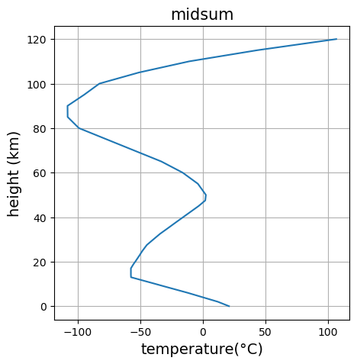
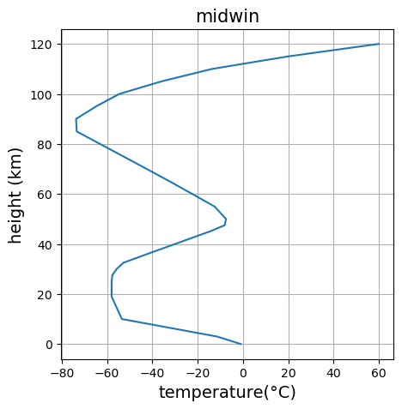
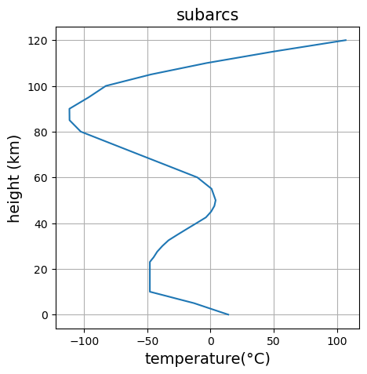
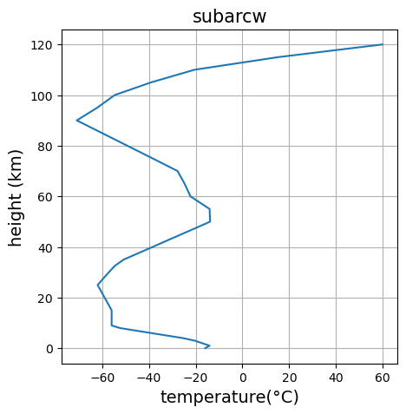
Στα μέσα και υπο-αρκτικά πλάτη παρατηρείται ότι κατά κανόνα, η τροπόπαυση βρίσκεται όντως σε χαμηλότερο υψόμετρο σε σχέση με τους τροπικούς στους οποίους βρήκαμε ότι η τροπόπαυση εντοπίζεται στα 17 km. Συγκεκριμένα, για τα μέσα πλάτη παρατηρούμε ότι η τροπόπαυση παρατηρείται στα 14-17 km για την θερινή περίοδο και στα 19-25 km για την χειμερινή περίοδο ενώ για τα υπο-αρκτικά πλάτη, η τροπόπαυση εντοπίζεται στα 10-23 km για την θερινή περίοδο και στα 10- 25 km για την χειμερινή περίοδο. Εδώ αξίζει να σημειώσουμε πως κανονικά αναμένουμε η τροπόπαυση να εντοπίζεται ψηλότερα το καλοκαίρι σε σχέση με τον χειμώνα, εδώ όμως παρατηρούμε το αντίθετο. Όσων αφορά την στρατόπαυση, για τα μέσα πλάτη προσδιορίζουμε ότι εντοπίζεται στα 47.5 km για την θερινή περίοδο και στα 50 km για την χειμερινή περίοδο. Για τα υπο-αρκτικά πλάτη αντίστοιχα, η στρατόπαυση εντοπίζεται στα 45 km το καλοκαίρι και στα 55 km για τον χειμώνα.

Slide 5
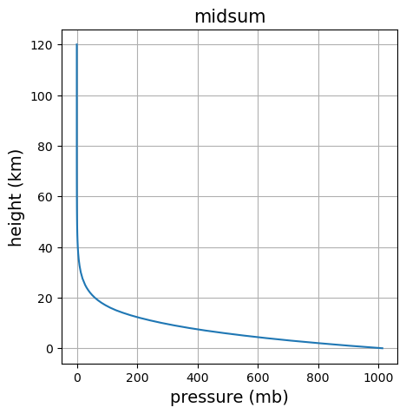
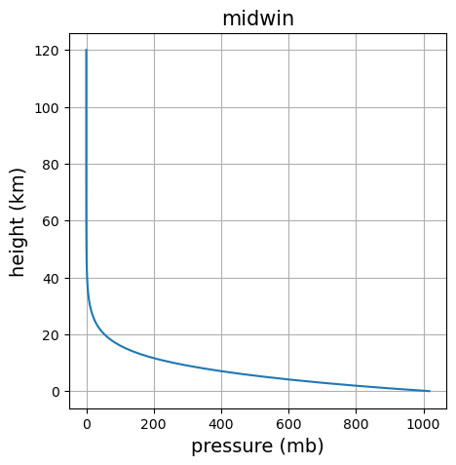

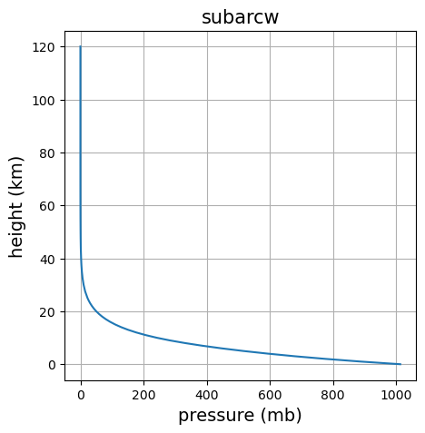
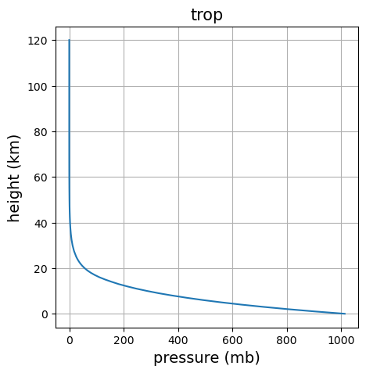
Για την ατμοσφαιρική πίεση, γνωρίζουμε ότι μειώνεται εκθετικά με την αύξηση του ύψους. Οι παρακάτω γραφικές παραστάσεις επιβεβαιώνουν την θεωρία αυτή. Η ατμοσφαιρική πίεση εξαρτάται από την πυκνότητα του αέρα και η πυκνότητα του αέρα εξαρτάται από την θερμοκρασία. Ο θερμός αέρας είναι λιγότερο πυκνός καθώς τα μόρια στον αέρα αποκτούν μεγαλύτερη ταχύτητα λόγω των θερμικών κινήσεων. Συνεπώς, σε θερμότερες περιοχές όπως ο Ισημερινός, αναμένουμε μία συγκεκριμένη τιμή πίεσης να εντοπίζεται σε μεγαλύτερο υψόμετρο σε σχέση με μία ψυχρότερη περιοχή.

Slide 6
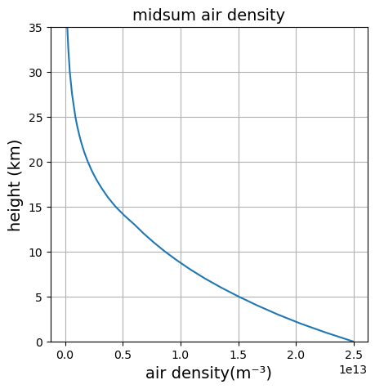
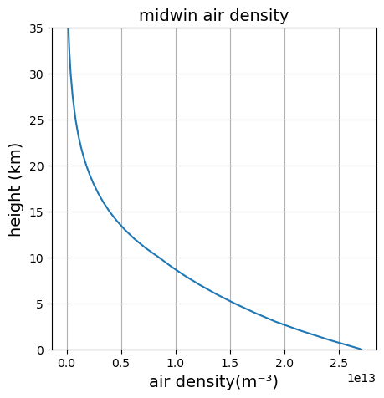


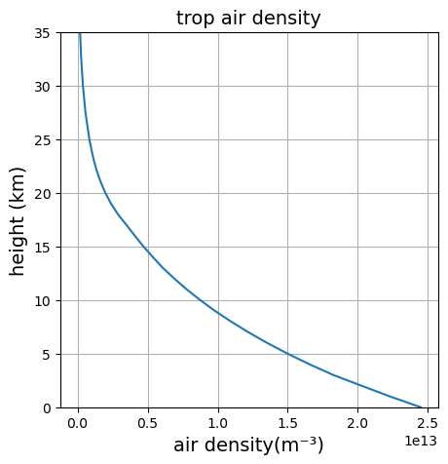
Με βάση τα παραπάνω, είναι αναμενόμενο το ότι η μεταβολή της πυκνότητας του αέρα ακολουθεί την ίδια καμπύλη με εκείνη της πίεσης. Καθώς η πυκνότητα του αέρα εξαρτάται από τις κινήσεις των μορίων, αναμένουμε ότι το καλοκαίρι που η θερμοκρασία είναι υψηλότερη, ότι η πυκνότητα του αέρα θα είναι μικρότερη καθώς τα μόρια ταξιδεύουν σε μεγαλύτερα ύψη. Αντίστοιχα, τον χειμώνα, ή σε περιοχές όπως τα υποαρκτικά πλάτη όπου η θερμοκρασία είναι χαμηλότερη, αναμένουμε μεγαλύτερη της συγκέντρωσης του αέρα καθώς τα μόρια έχουν μικρότερη κινητική ενέργεια.

Slide 7
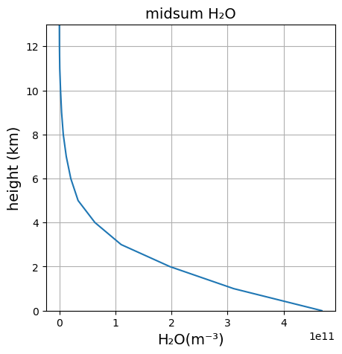
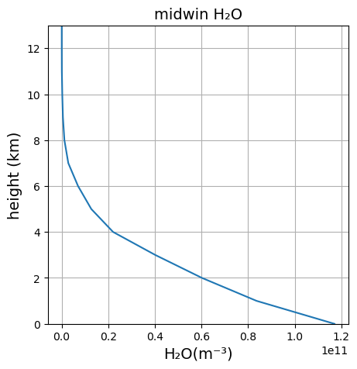
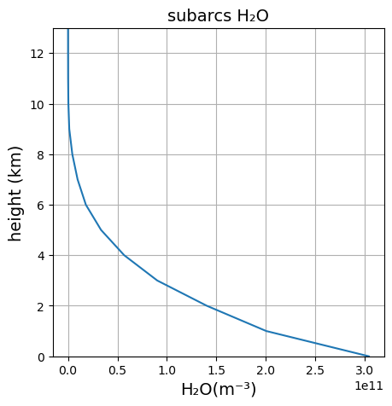
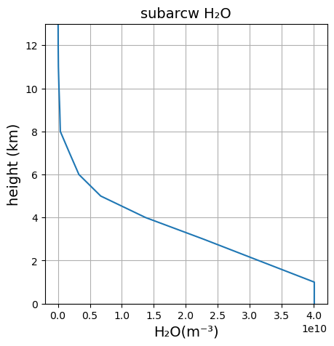
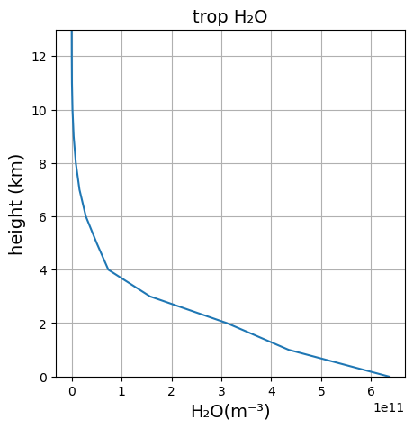
Στην συνέχεια, μελετάμε την κατανομή του νερού με το ύψος και παρατηρούμε ξανά εκθετική μείωση της συγκέντρωσης με το ύψος. Οι γραφικές παραστάσεις έχουν «ζουμαριστεί» έτσι ώστε να απεικονίζονται μονάχα τα 20 πρώτα km της ατμόσφαιρας. Ο λόγος για την μείωση της συγκέντρωσης είναι η μείωση της θερμοκρασίας καθώς και της ατμοσφαιρικής πίεσης.

Slide 8
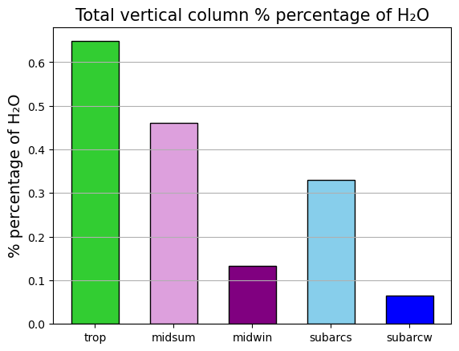
Στην συνέχεια μελετάμε το ποσοστό της συγκέντρωσης του νερού στην ατμόσφαιρα. Παρατηρούμε ότι πάνω από τους τροπικούς, το νερό καταλαμβάνει το 0.65% της συνολικής αέριας μάζας, κάτι που είναι αναμενόμενο καθώς η επιφάνεια των τροπικών είναι ζεστή και υγρή. Στα μέσα πλάτη, η συγκέντρωση του νερού είναι 0.46% κατά την θερινή περίοδο και 0.13% κατά την χειμερινή περίοδο ενώ στα υπο-αρκτικά πλάτη, η αντίστοιχη συγκέντρωση είναι 0.32% για το καλοκαίρι και 0.07% για τον χειμώνα. Παρατηρούμε μεγάλες αποκλίσεις μεταξύ των εποχών και για τα δύο αυτά γεωγραφικά πλάτη. Ο λόγος είναι ότι το σημείο δρόσου είναι κατά λόγο μεγαλύτερο το καλοκαίρι σε σχέση με τον χειμώνα, που σημαίνει ότι το καλοκαίρι ο αέρας είναι σε θέση να συγκρατήσει περισσότερο νερό.

Slide 9
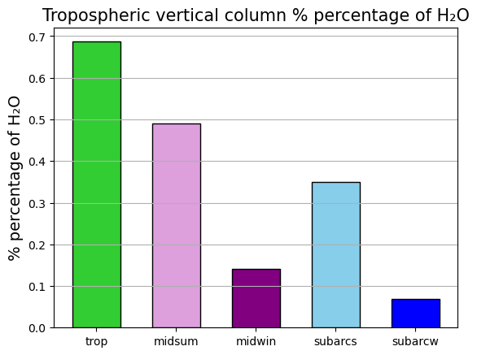
Όσων αφορά την κατανομή του νερού στο κατώτερο στρώμα της ατμόσφαιρας, την τροπόσφαιρα, παρατηρούμε μικρές διαφορές σε σχέση με το συνολικό ποσοστό της συγκέντρωσής του και αυτό οφείλεται στο γεγονός ότι η μεγαλύτερη ποσότητα του νερού βρίσκεται στο στρώμα αυτό. Στους Ισημερινούς, επικρατούν υψηλότερες θερμοκρασίες και ο αέρας μπορεί να «κρατήσει» περισσότερη ποσότητα νερού. Παράλληλα, το έδαφος είναι ζεστό και ευνοεί την εξάτμιση. Όσο ανεβαίνουμε σε γεωγραφικό πλάτος παρατηρούμε αλλαγές που οφείλονται στην διακύμανση της θερμοκρασίας και στην δυνατότητα του αέρα να συγκρατεί μεγάλες ποσότητες νερού.

Slide 10
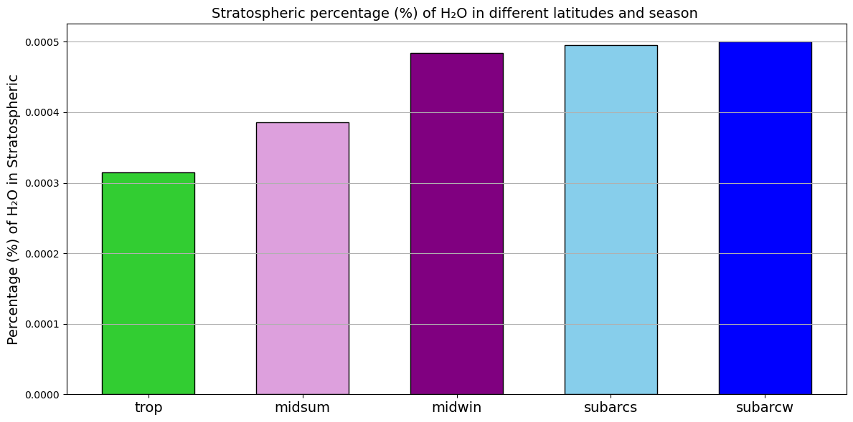
Στην στρατόσφαιρα, το ποσοστό της συγκέντρωσης του νερού είναι πολύ μικρότερο για όλες τις εποχές κα τα γεωγραφικά πλάτη. Αυτό είναι αναμενόμενο καθώς όπως είδαμε και σε προηγούμενες διαφάνειες, η συγκέντρωση του νερού μειώνεται εκθετικά με την αύξηση του ύψους.

Slide 11
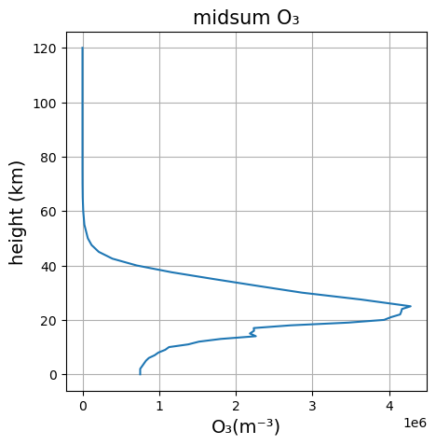
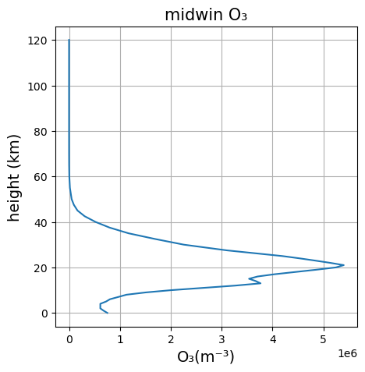
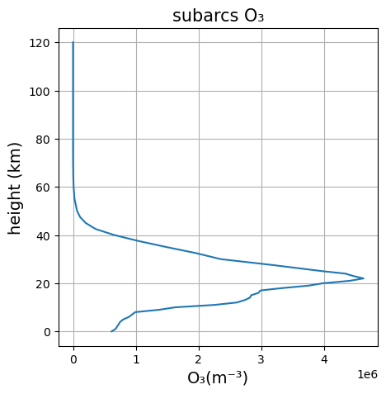
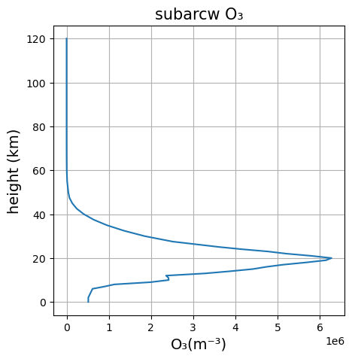
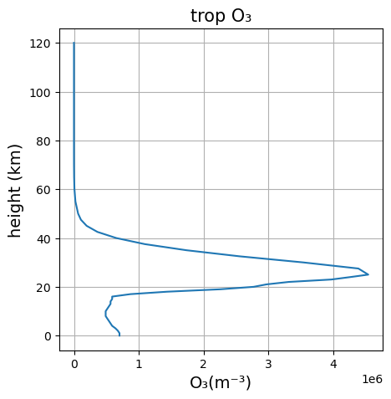
Γνωρίζουμε ότι το μεγαλύτερο ποσοστό του όζοντος βρίσκεται στην στρατόσφαιρα όπου κυριαρχεί ο ρυθμός παραγωγής του, κάτι που επιβεβαιώνεται σε όλες τις γραφικές. Λόγω της μεταβολής της ηλιακής δραστηριότητας μέσα στον χρόνο, αναμένουμε μεγαλύτερες τιμές συγκέντρωσης κατά το χειμώνα, καθώς το καλοκαίρι κυριαρχεί ο ρυθμός διάσπασής του λόγω της απορρόφησης μεγαλύτερου μέρους της ακτινοβολίας κάτι που επίσης βλέπουμε στις γραφικές αν συγκρίνουμε για το ίδιο πλάτος τις τιμές στον άξονα x για κάθε εποχή.

Slide 12
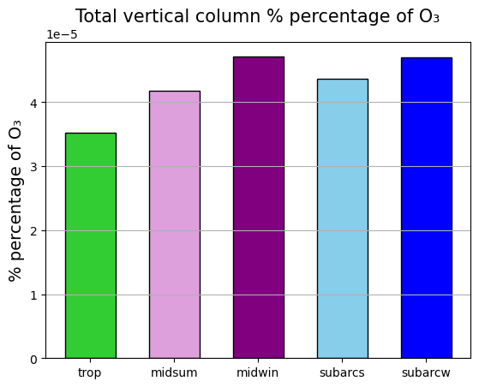
Στο διπλανό διάγραμμα παρατηρούμε ότι το όζον αποτελεί μονάχα περίπου το 0.00004% της συνολικής μάζας της ατμόσφαιρας. Στους τροπικούς παρατηρούμε την ελάχιστη τιμή με μόλις 3.52 * 10⁻⁵ % το οποίο είναι αναμενόμενο καθώς γνωρίζουμε ότι λόγω των μηχανισμών κίνησης των αερίων μαζών στην ατμόσφαιρα, το όζον μετακινείται από τους τροπικούς προς τους πόλους. Στα υπόλοιπα γεωγραφικά πλάτη, παρατηρούμε ότι η συγκέντρωσή του είναι ελάχιστα μεγαλύτερη κατά την χειμερινή περίοδο. Αυτό συμβαίνει διότι το όζον διασπάται υπό την παρουσία ηλιακής ακτινοβολίας και κατά την θερινή περίοδο που παρατηρούνται περισσότερες ώρες ηλιοφάνειας, διασπάται μεγαλύτερη ποσότητα όζοντος σε σχέση με την χειμερινή περίοδο. Μικρή απόκλιση παρατηρούμε και αν συγκρίνουμε για την ίδια εποχή τα μέσα με τα υπο-αρκτικά πλάτη. Λόγω της κλίσης της Γης, η ακτινοβολία που δέχονται τα υπο-αρκτικά πλάτη είναι λιγότερη και συνεπώς η συγκέντρωση του όζοντος είναι ελάχιστα μεγαλύτερη.

Slide 13
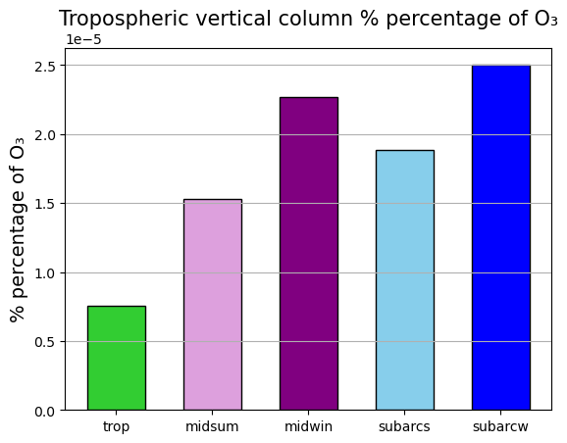
Στην τροπόσφαιρα, το όζον υπάρχει σαν ρύπος και η συγκέντρωσή του είναι πολύ μικρή σε σχέση με την στρατόσφαιρα. Στο στρώμα αυτό της ατμόσφαιρας λειτουργεί ως αέριο του θερμοκηπίου και συμβάλλει στην θέρμανση του πλανήτη. Παρατηρούμε ότι η μικρότερη τιμή παρατηρείται πάνω από τους τροπικούς και οι υψηλότερες συγκεντρώσεις παρατηρούνται κατά την χειμερινή περίοδο. Αυτό είναι αναμενόμενο καθώς το όζον στην τροπόσφαιρα προέρχεται κυρίως από ανθρωπογενείς παράγοντες οι οποίοι εντείνονται κυρίως τις περιόδους που επικρατεί κρύο (εργοστάσια, μηχανές κλπ)

Slide 14
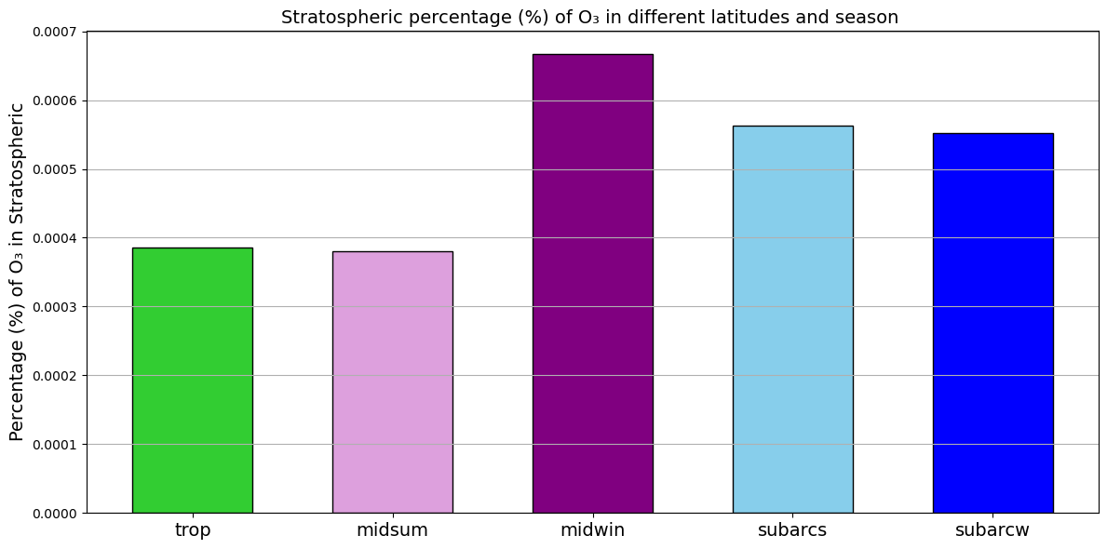
Αντίθετα με την τροπόσφαιρα, στην στρατόσφαιρα παρατηρούμε μεγάλη αύξηση στο ποσοστό της συγκέντρωσης του όζοντος. Εδώ άλλωστε, όπως είδαμε και στην γραφική παράσταση με το υψόμετρο, βρίσκεται και η μεγαλύτερη ποσότητα του αερίου, το οποίο στο στρώμα αυτό προστατεύει την Γη από την υπεριώδη ακτινοβολία. Η διαφορά ανά γεωγραφικό πλάτος και εποχή οφείλεται ξανά στην διαφορετική ηλιακή ακτινοβολία που είναι διαθέσιμη σε καθεμία από τις περιπτώσεις.

Slide 15
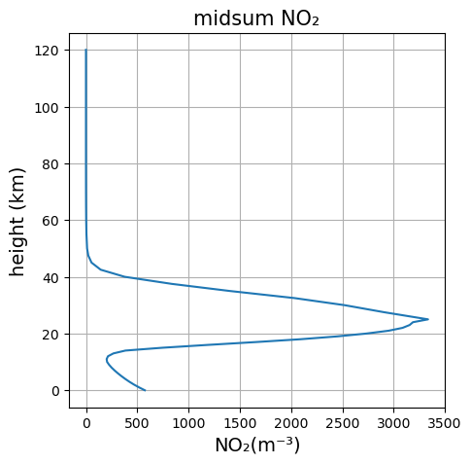
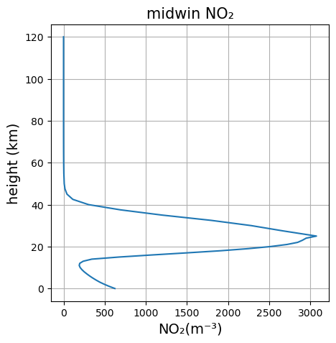
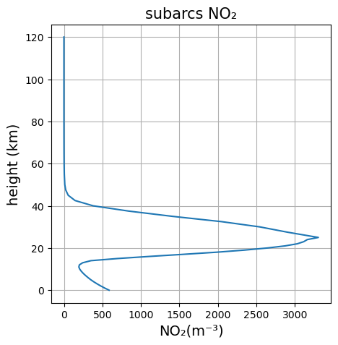
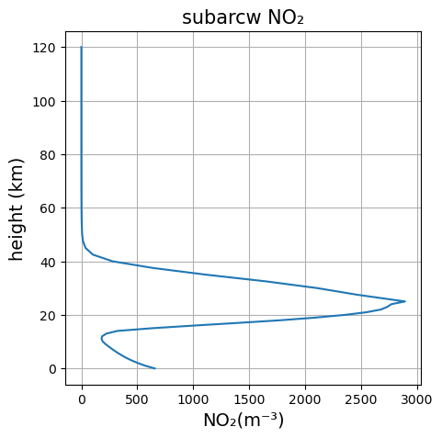
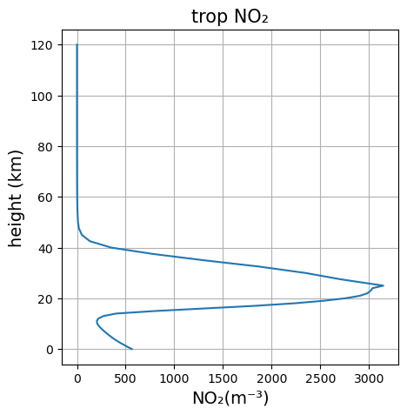
Το ΝΟ2 θεωρείται ρύπος στην ατμόσφαιρα και σχηματίζεται κυρίως λόγω της διαδικασίας της καύσης σε υψηλές θερμοκρασίες. Τέτοιες διεργασίες τείνουν να είναι περισσότερες κατά την χειμερινή περίοδο οπότε η μικρή αύξηση που παρατηρείται στην συγκέντρωση του ΝΟ2 κοντά στην επιφάνεια της Γης (και κυρίως στα υπο-αρκτικά πλάτη) είναι δικαιολογημένη. Στην στρατόσφαιρα, παρατηρείται η μεγαλύτερη συγκέντρωση του αερίου και με υψηλότερες τιμές κατά την θερινή περίοδο καθώς το αέριο είναι παράγωγο της διάσπασης του όζοντος.

Slide 16
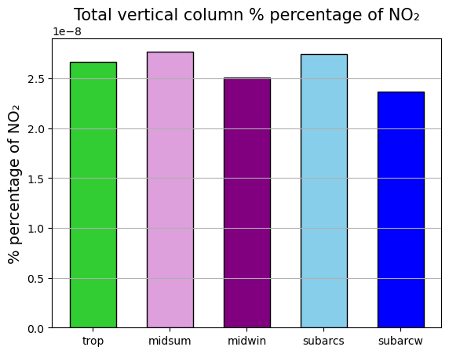
Η συνολική συγκέντρωση του διοξειδίου του αζώτου, με βάση το διπλανό διάγραμμα, είναι λίγο μεγαλύτερη από 2.5 * 10⁻⁸%. Στον Ισημερινό καθώς και στην θερινή περίοδο στα μέσα και τα υπο-αρκτικά πλάτη δεν παρατηρούνται μεγάλες διακυμάνσεις. Παρατηρείται όμως εποχική διακύμανση για την συγκέντρωσή του καθώς τον χειμώνα φαίνεται πως έχουμε μικρότερο ποσοστό του ρύπου στον αέρα. Αυτό συμβαίνει διότι όπως προαναφέραμε, ένας από τους βασικούς τρόπους σχηματισμού του είναι έπειτα από την διάσπαση του όζοντος. Το όζον διασπάται υπό την παρουσία ηλιακής ακτινοβολίας η οποία είναι μειωμένη κατά την χειμερινή περίοδο και συνεπώς διασπάται μικρότερη ποσότητα όζοντος για να παραχθεί εν τέλει διοξείδιο του αζώτου.

Slide 17
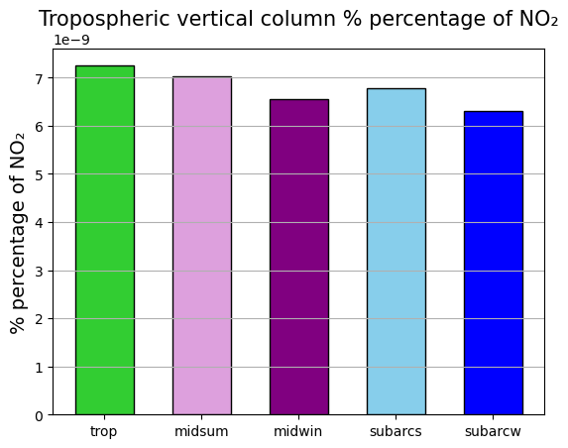
Η παρουσία του διοξειδίου του αζώτου στην τροπόσφαιρα, προέρχεται από παράγοντες όπως οι αστικές εκπομπές ρύπων, οι πυρκαγιές, οι μικροβιολογικές εκπομπές, οι κεραυνοί και η δραστηριότητα των αεροσκαφών. Παρατηρούμε ότι οι μέγιστες τιμές εντοπίζονται για την περιοχή των τροπικών και με πολύ μικρή απόκλιση ακολουθούν οι θερινές περίοδοι σε μέσα και υπο-αρκτικά πλάτη. Οι τιμές στις χειμερινές περιόδους είναι λίγο χαμηλότερες, χωρίς όμως να εντοπίζεται έντονη διαφοροποίηση σε σχέση με τις υπόλοιπες περιπτώσεις που μελατάμε.

Slide 18
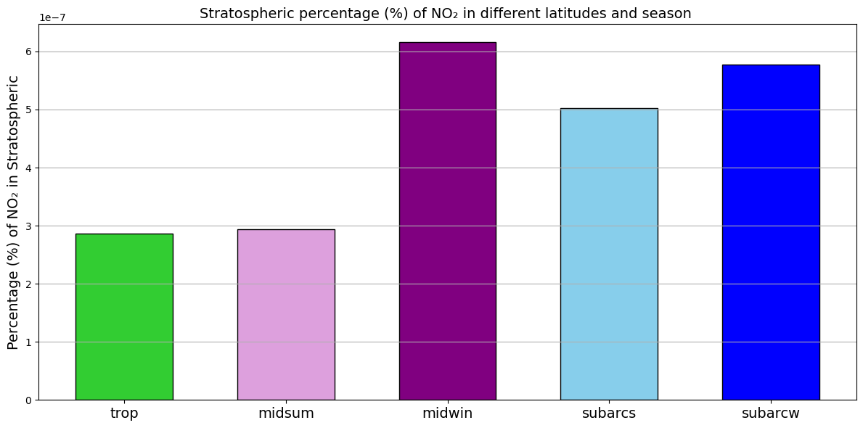
Όπως είδαμε και με την περίπτωση του όζοντος, έτσι και εδώ παρατηρούμε σημαντική αύξηση (κατά 2 τάξεις μεγέθους) στην συγκέντρωση του διοξειδίου του αζώτου στην στρατόσφαιρα σε σχέση με την τροπόσφαιρα. Η μεγαλύτερη συγκέντρωση του αερίου βρίσκεται στο στρώμα αυτό και παρατηρούνται μεγαλύτερες τιμές τον χειμώνα λόγω της διάσπασης του αερίου με την συμβολή της ηλιακής ακτινοβολίας.

Slide 19
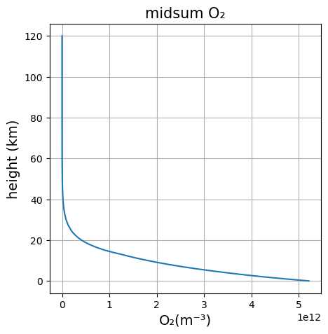
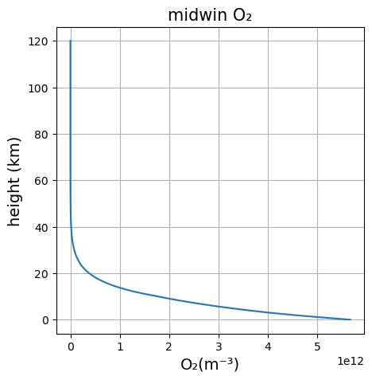
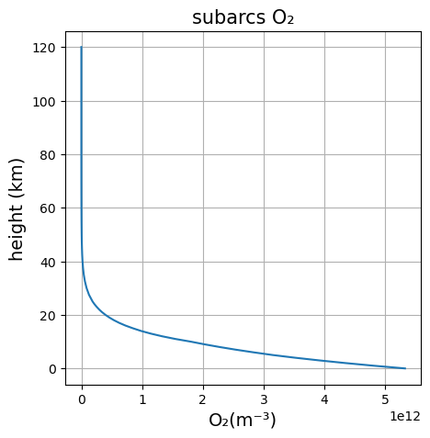
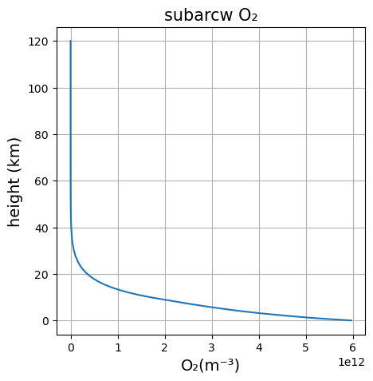
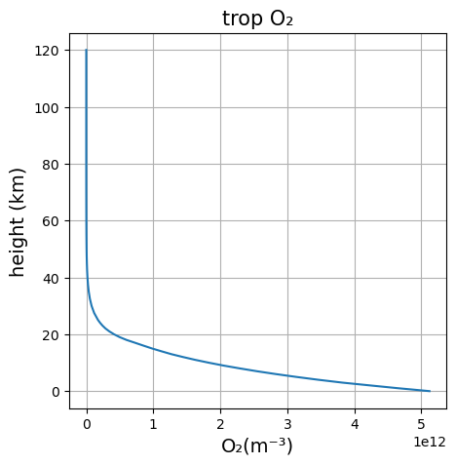
Το οξυγόνο, ακολουθεί και αυτό την κατανομή της συγκέντρωσης του αέρα και μειώνεται εκθετικά με το ύψος για τους ίδιους λόγους που αναφέραμε και για την ατμοσφαιρική πίεση. Οι γραφικές παραστάσεις μας υποδεικνύουν ότι η συγκέντρωσή του στη ΜΣΘ είναι μεγαλύτερη κατά τους χειμερινούς μήνες όπου οι θερμοκρασίες είναι χαμηλότερες, κάτι που είναι αναμενόμενο καθώς, λόγω τη μειωμένης κινητικής ενέργειας των μορίων, αυτά τείνουν να εκτελούν μικρότερες ανοδικές κινήσεις και να μένουν κοντά στο έδαφος.

Slide 20
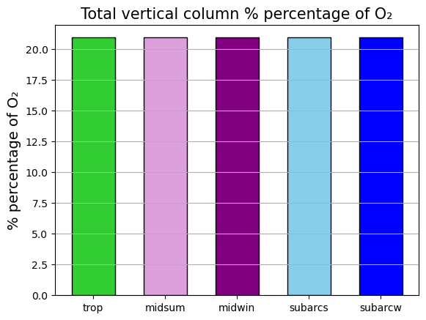
Το οξυγόνο γνωρίζουμε ότι αποτελεί ένα από τα βασικά συστατικά της ατμόσφαιρας και μετά το άζωτο είναι το αέριο με το μεγαλύτερο ποσοστό συγκέντρωσης στην ατμόσφαιρα. Παρατηρούμε ότι δεν υπάρχει μεταβλητότητα στην συγκέντρωσή του λόγω μεταβολής του γεωγραφικού πλάτους καθώς επίσης δεν παρατηρείται ούτε εποχική εξάρτηση. Η συγκέντρωσή του παραμένει σταθερή και για τις 5 περιπτώσεις που μελετάμε και το ποσοστό συγκέντρωσής του σε μία ατμοσφαιρική στήλη ισούται με 21.91%

Slide 21
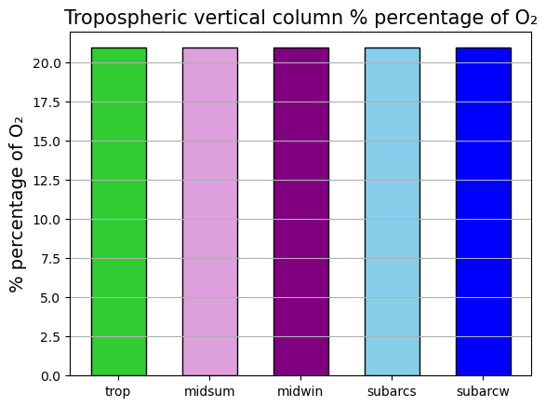
Το οξυγόνο αποτελεί από τα μόνιμα αέρια της ατμόσφαιρας, δηλαδή από τα συστατικά εκείνα των οποίων η συγκέντρωση παραμένει σταθερή με την αύξηση του ύψους. Συνεπώς, δεν αποτελεί έκπληξη το γεγονός ότι δεν παρατηρούμε μεταβολές στην συγκέντρωσή του ούτε με την αλλαγή του γεωγραφικού πλάτους αλλά ούτε και με την αλλαγή της εποχής.

Slide 22
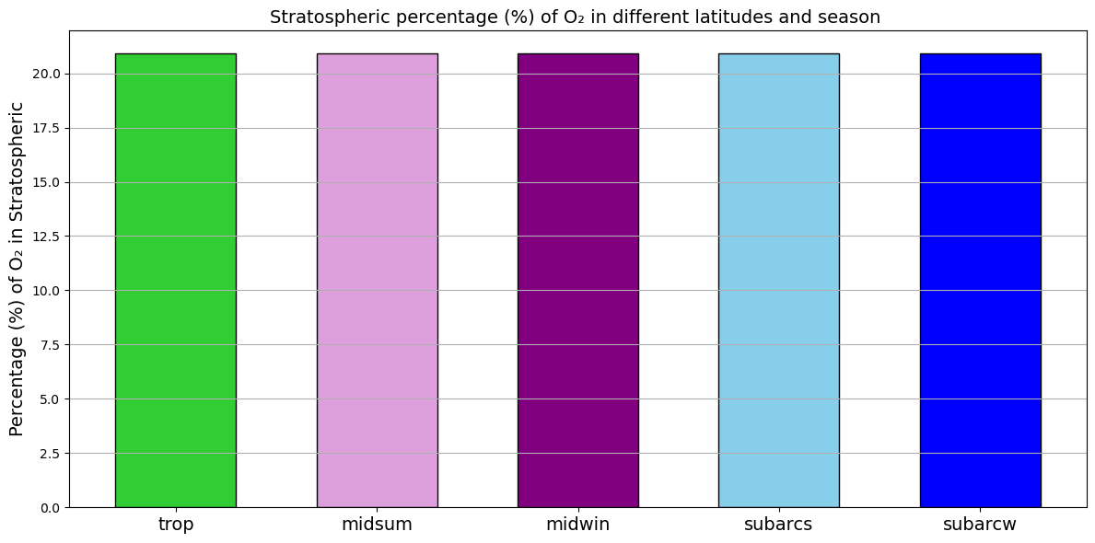
Όσων αφορά την περίπτωση της στρατόσφαιρας, για άλλη μία φορά παρατηρούμε ότι η συγκέντρωση του οξυγόνου παραμένει σταθερή και αμετάβλητη ανά τα διαφορετικά γεωγραφικά πλάτη και τις εποχές.

Slide 23
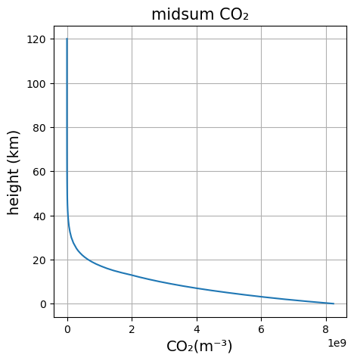
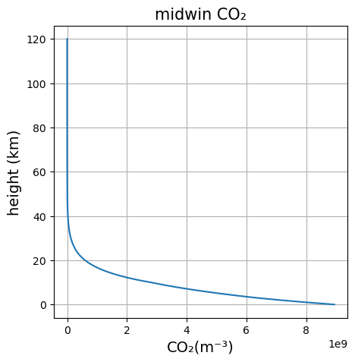
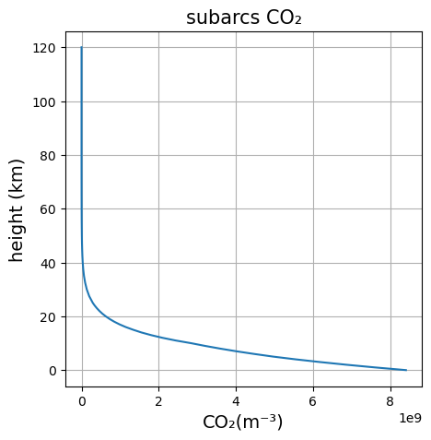


Το CO2 θεωρείται ένας από τους κύριους ρύπους της ατμόσφαιρας και ένα από τα βασικά αέρια του θερμοκηπίου το οποίο προέρχεται τόσο από ανθρωπογενείς παράγοντες (π.χ. καύση) όσο και από φυσικές διεργασίες (π.χ. έκρηξη ηφαιστείου). Ισχύουν αντίστοιχα και για το αέριο αυτό τα όσα αναφέραμε και για το οξυγόνο. Παρατηρείται και εδώ εκθετική μείωση της συγκέντρωσής του σε σχέση με το υψόμετρο καθώς και επίσης ελαφρώς μεγαλύτερες τιμές κατά τους χειμερινούς μήνες λόγω της μειωμένης θερμοκρασίας.

Slide 24
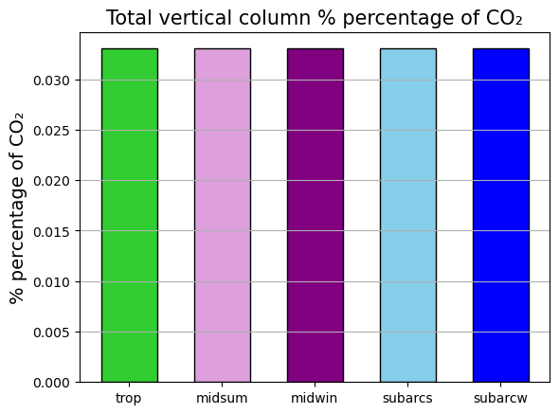
Τέλος, όσων αφορά την συγκέντρωση του διοξειδίου του άνθρακα στην ατμόσφαιρα, παρατηρούμε ότι είναι λίγο μικρότερη από 0.04% και ότι παραμένει σταθερή τόσο με την μεταβολή του γεωγραφικού πλάτους όσο και με την μεταβολή της εποχής.

Slide 25
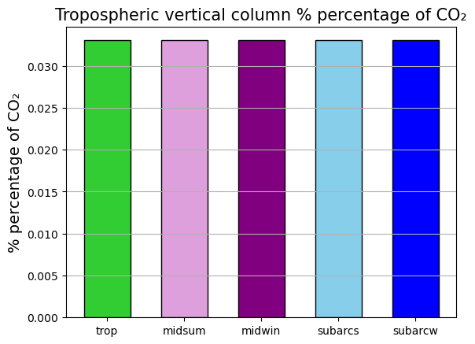
Ομοίως, και για την περίπτωση της συγκέντρωσης του διοξειδίου του άνθρακα στην τροπόσφαιρα, παρατηρούμε ότι οι τιμές του παραμένουν σταθερές με την μεταβολή του γεωγραφικού πλάτους και της εποχής. Υπενθυμίζουμε ότι η μεγαλύτερη ποσότητα του ρύπου βρίσκεται στο στρώμα αυτό οπότε δεν αναμένουμε και σημαντικές διαφορές σε σχέση με το ποσοστό της συνολικής συγκέντρωσής του στην ατμόσφαιρα.

Slide 26

Και στην περίπτωση της στρατόσφαιρας, παρατηρούμε ότι η συγκέντρωση του διοξειδίου του άνθρακα διατηρείται σταθερή, χωρίς εποχικές ή γεωγραφικές μεταβολές.

Slide 27


Μέρος 2ο
Το δεύτερο μέρος της εργασίας περιλαμβάνει δύο διαφορετικά datasets όπου περιέχουν φάσματα της ηλιακής ακτινοβολίας δηλαδή δεδομένα εισόδου για την ροή ακτινοβολίας (spectral irradiance) για διαφορετικά μήκη κύματος. Η διαφορά μεταξύ των δύο μετρήσεων έγκειται στην ακρίβεια καθώς το 1ο σετ που από εδώ και πέρα θα ονομάζεται kurudz έχει ακρίβεια 1nm και το 2ο σετ που ονομάζεται atlas_plus έχει ακρίβεια 0.05 nm. Παρακάτω εμφανίζονται τα δύο σετ σε αντιπαράθεση μεταξύ τους.
kurudz
atlas_plus

Slide 28


Αρχικά, κόψαμε τις τιμές του μήκους κύματος που ξεπερνούσαν τα 2.500nm στο 1^{ο} σετ μετρήσεων και κάναμε μία πρώτη γραφική παράσταση έτσι ώστε να έχουμε μία καλύτερη εικόνα των δεδομένων. Με μωβ χρώμα απεικονίζεται το σετ kurudz και με πράσινο το atlas_plus. Είναι εμφανές ότι το ένα σετ περιέχει τιμές σε μεγαλύτερο εύρος όσων αφορά το μήκος κύματος ενώ το δεύτερο έχει περισσότερες τιμές της ακτινοβολίας σε μικρότερο εύρος.

Slide 29

Για καλύτερη σύγκριση των δύο σετ, ζουμάρουμε στην 1η γραφική έτσι ώστε να μελετάμε το ίδιο κομμάτι του φάσματος και στις 2 περιπτώσεις. Με μία πρώτη ματιά παρατηρούμε σαφώς ότι η 2η γραφική είναι πιο πυκνή, κάτι που είναι αναμενόμενο καθώς είναι "φορτωμένη" με περισσότερα δεδομένα. Το σημαντικό που πρέπει να σχολιαστεί είναι το γεγονός ότι και οι δύο καμπύλες έχουν την ίδια μορφολογία και παρατηρούμε τα ίδια peaks (τόσο για τις ελάχιστες όσο και για τις μέγιστες τιμές).

Slide 30


Στην συνέχεια, κάνουμε μέσες τιμές για την ακτινοβολία για το dataset με τις περισσότερες μετρήσεις έτσι ώστε να έχουμε μία μέτρηση ανά 1nm όπως ακριβώς συμβαίνει με το 1^{ο} dataset. Κάνοντας τις αντίστοιχες γραφικές παρατηρούμε ότι σε γενικές γραμμές οι δύο γραφικές είναι σχεδόν πανομοιότυπες με πολύ μικρές τοπικές αποκλίσεις. Συγκεκριμένα, παρατηρούμε μία απόκλιση στα χαμηλά μήκη κύματος (<300nm) καθώς και μία μικρότερη στα 500 nm στο 2^{ο} peak.

Slide 31

Για να αντιληφθούμε καλύτερα την απόκλιση των δύο καμπυλών, τις αναπαριστούμε στο ίδιο διάγραμμα έτσι ώστε να πέσει η μία πάνω στην άλλη. Η καλύτερη εικόνα εμφανίζεται για τα μεγαλύτερα μήκη κύματος (>600nm) ενώ στα μεσαία και χαμηλότερα μήκη κύματος παρατηρούνται αποκλίσεις, οι οποίες όμως δεν είναι εξαιρετικά μεγάλες. Συμπερασματικά μπορούμε να πούμε ότι, στην συγκεκριμένη περίπτωση, το σετ δεδομένων με την μικρότερη ακρίβεια πλησιάζει ικανοποιητικά το σετ δεομένων με την μεγαλύτερη ακρίβεια, το οποίο όμως έχει τιμές σε μικρότερο εύρος του φάσματος της ηλιακής ακτινοβολίας. Σε κάθε περίπτωση, πριν από κάποια μελέτη, πρέπει να αναλογιστούμε ποιο από τα δύο θα καλύψει τις εκάστοτε ανάγκες της έρευνας, δηλαδή αν επιθυμούμε μεγαλύτερη ακρίβεια ή εύρος στο φάσμα των μετρήσεών μας.

Slide 32
Η επεξεργασία των δεδομένων καθώς και η εξαγωγή των γραφικών παραστάσεων έγινε αποκλειστικά με την χρήση Python στο προγραμματιστικό περιβάλλον Jupyter. Ο κώδικας, καθώς και τα υπόλοιπα αρχεία που τον συνοδεύουν μπορούν να βρεθούν στον προσωπικό μου λογαριασμό στο Github (https://github.com/nadezsha).

